Slide 1
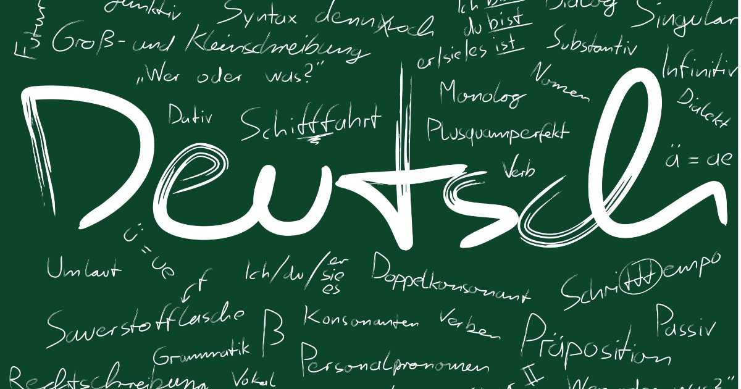
NJI_13 Practical Courses of German including Translating II/1 (Spring 2019)
6. Sitzung am 27.03. 2019
Johannes Köck

Slide 2
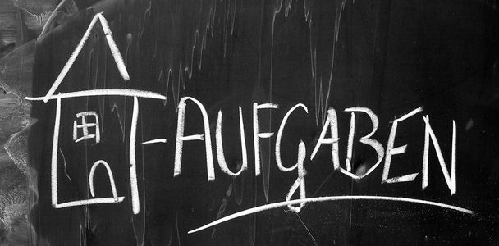
Schauen Sie sich Ihre Hausaufgabe an (10 Minuten)
Verstehen Sie alle Anmerkungen?
Was würden Sie an Ihrer Grafik-Interpretation verbessern?
Vergleichen Sie mit Ihrem Nachbarn und mit dem ausgeteilten Arbeitsblatt

Slide 3
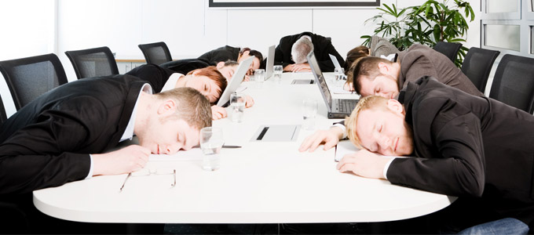
Präsentation
Lesen Sie die Tipps und besprechen Sie diese mit Ihrem Nachbarn
Bereiten Sie Ihre Präsentation vor
Worauf wollen Sie achten? Welche Punkte sind Ihnen besonders wichtig?
Wie erreichen Sie dieses Ziel?

Slide 4
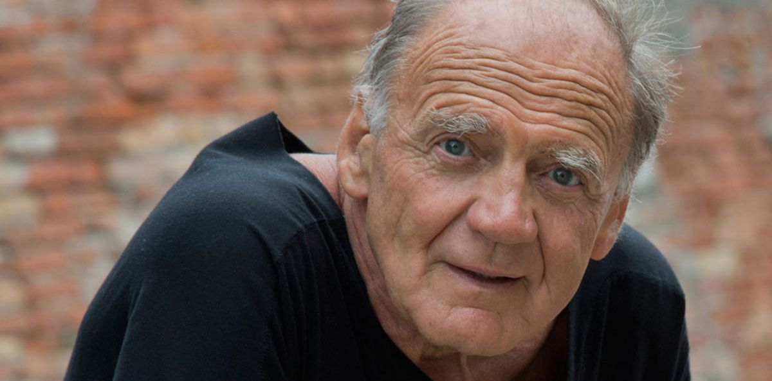
Intermezzo

Slide 5
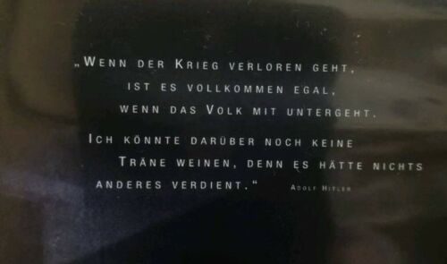
Der Untergang
Fragen zum Text/Lektüre (Hausaufgabe)
Verfassen Sie ein Akrostichon und ein Assoziogramm
Was verbinden Sie mit dem Begriff? Diskutieren Sie die Zitate

Slide 6
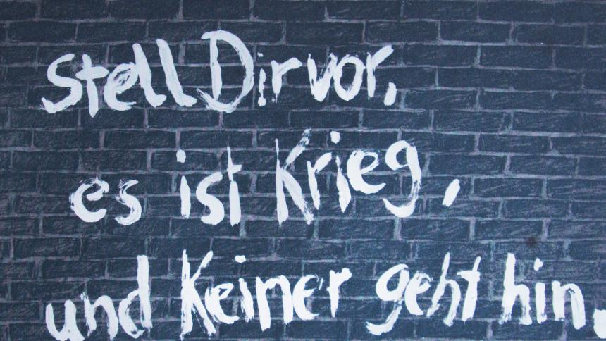

Slide 7
Der Untergang
https://www.youtube.com/watch?v=pz5AkS0sibM
Um welchen Film/welche Art Film könnte es sich handeln?
Finden Sie die Szene interessant? Warm nicht?
Warum ist der „Angriff Steiner“ nicht erfolgt?
Warum bleiben nur einzelne Personen im Raum?
Worüber regt er sich so auf?
Wie wird der Charakter „des Führers“ dargestellt?

Slide 8
Wiederholung
Wie halte ich ein gutes Referat (2er Teams)?
Verwendet das alte AB und die „10 Tipps für ein gutes Referat“
Bereiten Sie jetzt ihre Präsentation vor (was wollen Sie besonders betonen, welche Inhalte sind Ihnen wichtig?)
Geben Sie den Kolleg_innen ein Feedback (positive Aspekte zuerst, sachlich, Ich_Botschaften)
Ich freue mich auf Ihre Präsentationen

Slide 9
Hausaufgabe
Suchen Sie nochmal eine weiter Grafik zu einem Thema und analysieren Sie diese mit Hilfe der Redemittel
Lesen Sie erst die Musterlösung (wird hochgeladen)
Bereiten Sie ein Referat vor (berühmte/r )Schauspieler_in

